Slide 1
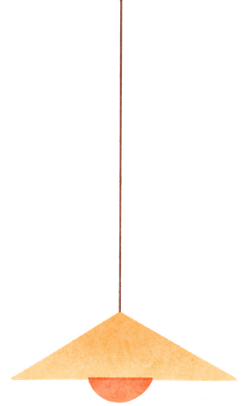


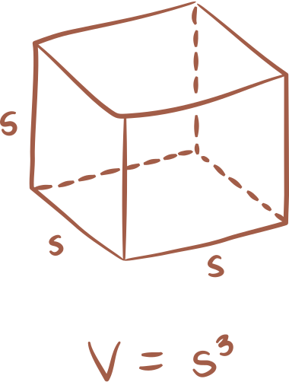



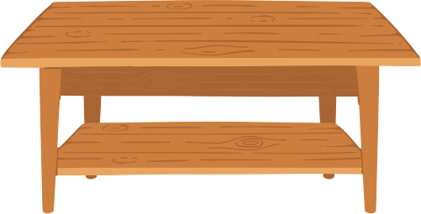

Matematika Sekolah Dasar
Belajar Mengenal
BANGUN RUANG SISI DATAR

Slide 2


APA ITU BANGUN RUANG?
Pengertian Bangun Ruang
Bangun ruang adalah sebuah bentuk geometri tiga dimensi yang memiliki panjang, lebar, tinggi, serta volume atau ruang di dalamnya

Slide 3

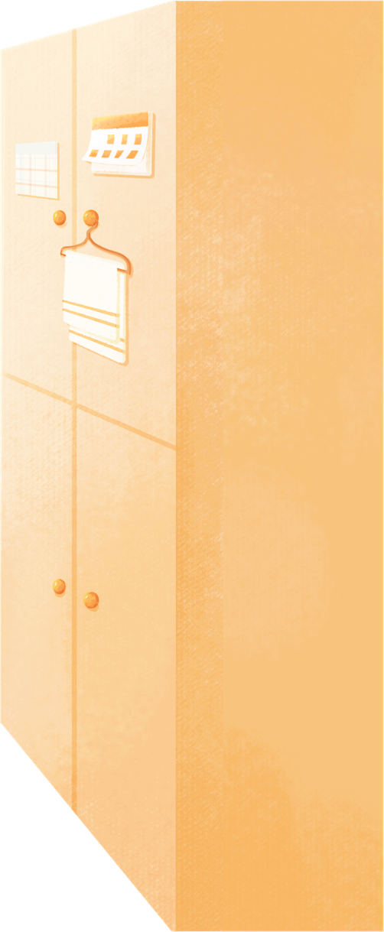


UNSUR-UNSUR BANGUN RUANG
Setiap bangun ruang memiliki:
  Sisi → bidang pembatas bangun.
  Rusuk → pertemuan dua sisi.
  Titik sudut → pertemuan beberapa rusuk.
  Diagonal bidang → garis pada satu sisi.
  Diagonal ruang → garis yang menghubungkan dua titik sudut yang berhadapan.

Slide 4





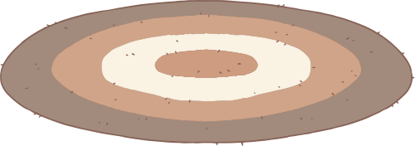
MENGENAL KUBUS
Kubus memiliki:
6 sisi berbentuk persegi.
12 rusuk sama panjang.
8 titik sudut.
Rumus:
Luas Permukaan = 6s²
Volume = s³

Slide 5

MENGENAL BALOK
Balok memiliki:
6 sisi berbentuk persegi panjang.
12 rusuk.
8 titik sudut.
Rumus:
Luas Permukaan = 2(pl + pt + lt)
Volume = p × l × t

Slide 6

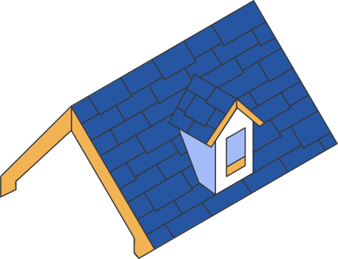
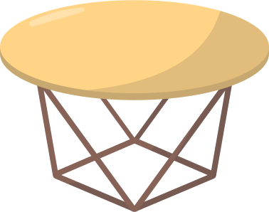
MENGENAL PRISMA
Pengertian Prisma
Prisma adalah bangun ruang yang memiliki dua sisi sejajar dan kongruen.
Rumus:
Volume = Luas Alas × Tinggi
Luas Permukaan = (2 × Luas Alas) + Luas Selimut.

Slide 7

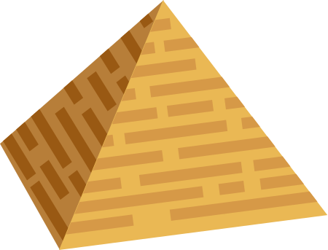
MENGENAL LIMAS
Pengertian Limas
Limas memiliki satu alas dan beberapa sisi tegak berbentuk segitiga.
Rumus:
Volume = ⅓ × Luas Alas × Tinggi
Luas Permukaan = Luas Alas + Luas Sisi Tegak

Slide 8
PERBANDINGAN BANGUN RUANG
Bangun Ruang
Sisi
Rusuk
Titik Sudut
Kubus
6
12
8
Balok
6
12
8
Prisma Segitiga
5
9
6
Limas Segiempat
5
8
5

Slide 9
PENERAPAN DALAM KEHIDUPAN SEHARI-HARI
Dadu → Kubus
Kardus → Balok
Atap → Prisma
Piramida → Limas

Slide 10
KESIMPULAN
Bangun ruang sisi datar terdiri dari kubus, balok, prisma, dan limas. Setiap bangun memiliki unsur dan rumus yang berbeda untuk menghitung luas permukaan serta volume.
Memahami konsep ini membantu kita menyelesaikan berbagai masalah yang berkaitan dengan bentuk dan ukuran benda di sekitar kita.

